Slide 1
黄金矿工
QML课程设计答辩
选题及程序重点汇报
作者
范玉杰 梁爽 谈太伟

Slide 2
01
项目选题背景
选题内容的描述
02
项目开发遇到的问题
Content
列举开发过程中遇到的难点
目录
03
解决开发问题的思路及方法
项目难点的解决思想及方法展示
04
项目开发总结
课程设计的总结汇报

Slide 3
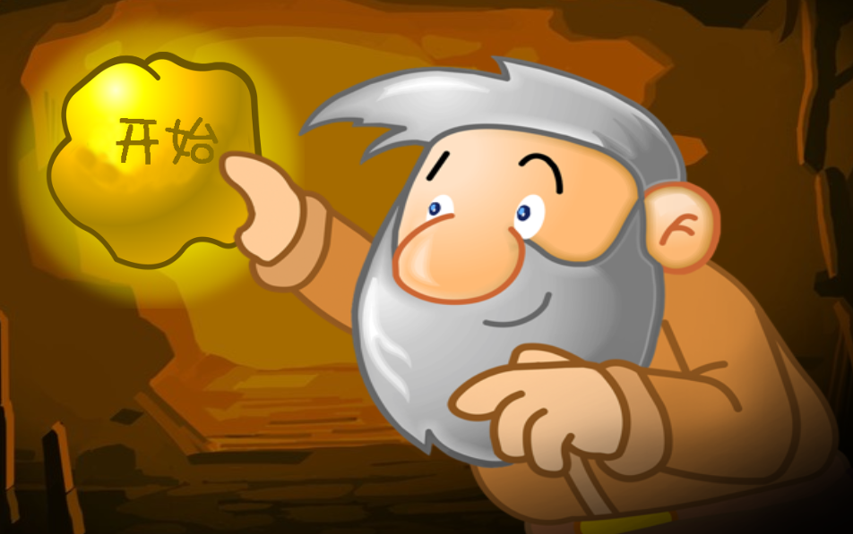
01
CHAPTER
01.项目选题背景
《黄金矿工》是一款益智类小游戏。玩家需要操纵画面上方的挖矿小人,在合适的角度放下钩子抓取埋藏在地下的金矿或石头等。
本次课程设计，我们模仿了该游戏的一部分，实现了主要玩法和两个关卡。
简介

Slide 4
02
CHAPTER
02.项目开发遇到的问题
1.开始按钮动画光晕
2.游戏场景切换
3.矿工的钩子悬停时的摆动
进入游戏主菜单时，开始按钮上应该有闪烁的光晕。
考虑如何实现游戏中场景的切换，比如开始界面到游戏主界面，主界面到暂停界面的切换。
矿工在没有作出任何操作时，钩子应该在矿工附近来回摆动。

Slide 5
02
CHAPTER
02.项目开发遇到的问题
4.鼠标点击时钩子的发射
5.钩子与矿石的碰撞检测
6.矿工出钩、收钩的动画
当鼠标点击时，钩子应该从当前角度，沿着直线发射出去
发射出去的钩子，应该与矿石或者石头以及游戏边框有碰撞检测，以便判断钩子钩中了物体。
出钩和收回钩子时，矿工应该作出相应的动作
7.绳子的伸缩
8.背景音乐和音效的添加
9.局内计时器
随着钩子的发射和回收，应该有绳索跟着运动。
进入游戏时有背景音乐，开始游戏时背景音乐应该不同，钩子与矿石碰撞时应该有碰撞的音效。
限定每局的游戏时间，时间结束则游戏结束，并显示当局的得分和其他操作。

Slide 6
03
CHAPTER
03.解决开发问题的思路及方法
如果文字过多，您可右键修改“段落”调节合适的行间距
1.动画光晕
2.场景切换
3.钩子摆动
使用Animation属性定义动画，将图片进行无限的放大与缩小，从而实现光晕效果
定以多个Scene类，和State 状态，以Singal信号改变State状态，从而实现Scene的切换
使用Animation属性，将钩子在一定角度内无操作时循环来回摆动

Slide 7
03
CHAPTER
03.解决开发问题的思路及方法
如果文字过多，您可右键修改“段落”调节合适的行间距
4.钩子发射
5.碰撞检测
6.矿工的动画
定义Animation属性，使用Math属性定位到移动的位置，三角函数和弧度得出发射角度和射出路线
将钩子和各种抓取物体定义为Entity类，定义边界，碰到后执行下一个动作
使用精灵表单，实现矿工在不同状态 作出不同动作的实现

Slide 8
03
CHAPTER
03.解决开发问题的思路及方法
如果文字过多，您可右键修改“段落”调节合适的行间距
7.绳子的伸缩
8.背景音乐和音效
9.计时器
将绳子定义为一个宽度很小的Rectangle对象，通过Animation实现绳子的伸缩
使用Audio属性加载资源，在场景中实现音乐的播放
使用Timer属性，预先定义time的初始值，在Timer中实现计时器的功能

Slide 9


04
CHAPTER
04.项目开发分工
范玉杰
项目中期各种各种功能的实现和完善。git仓库的上传
组员分工
梁爽
项目后期各种功能的实现与完善，
项目幻灯片的制作。
谈太伟
项目前期总体框架构建，及后期的功能完善和优化。

Slide 10
04
CHAPTER
04.项目开发总结
历时近两周的开发，本小组基本上完成了一个基础的“黄金矿工”单机小游戏。在材料准备阶段，是找游戏开发所需要的图片、音乐音效。因为是借鉴市场上已有的游戏软件，所以程序设计方面并没花很长时间。在上手开发阶段遇到的问题不少，有时进度被迫放缓，用于攻克遇到的难点，如碰撞检测、精灵表单、随机位置机制还有那些为了让画面更加协调的细节。总体实训下来，每天都过得都很充实，学到了不少知识，如团队合作分工、遇到问题攻坚克难等等，能够把日常所学知识成功实现为一个真正的应用，让我们感受到了学习的魅力所在。
开发总结

Slide 11
Thanks
汇报结束，感谢观看
范玉杰 梁爽 谈太伟

